Slide 1
Сільськогосподарське хеджування курс лекцій Лекція 4. Хеджувальні стратегії ф’ючерсами на с.г. продукцію
Лектор: ЯВОРСЬКА ВАЛЕНТИНА ОЛЕКСАНДРІВНА
Доцент кафедри організації підприємництва та біржової діяльності

Slide 4
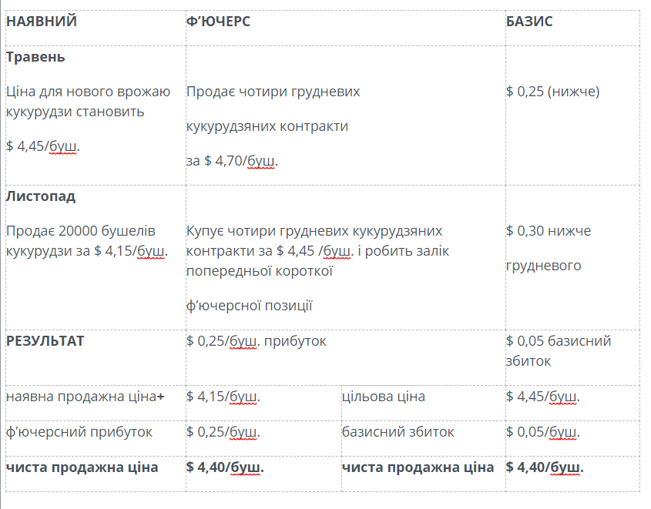

Slide 5
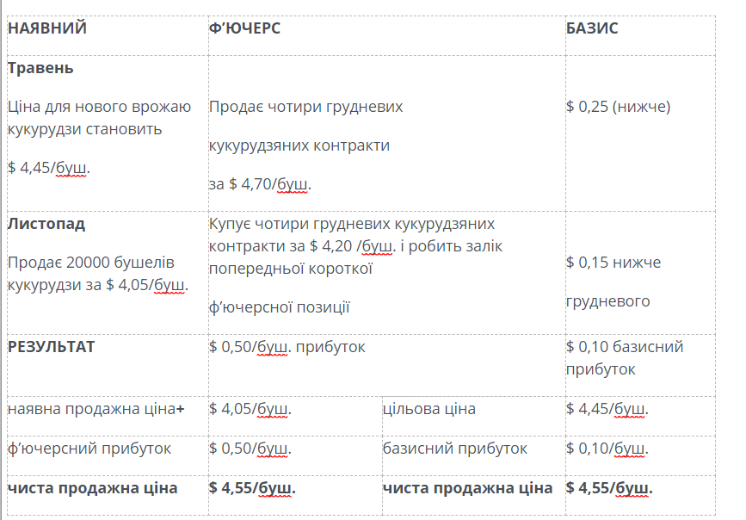

Slide 6
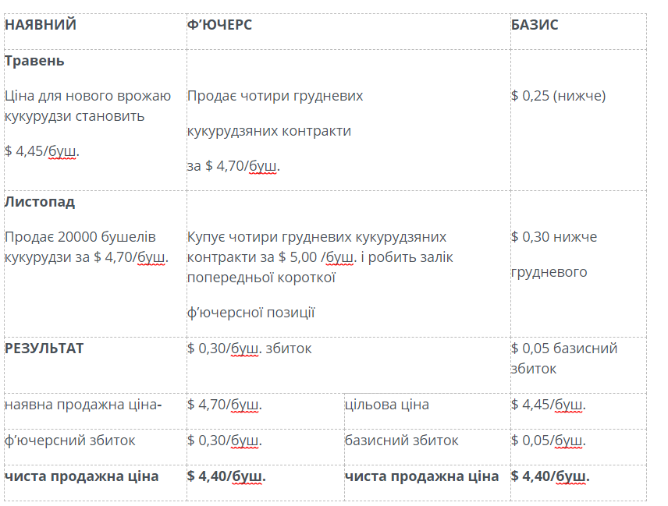

Slide 7
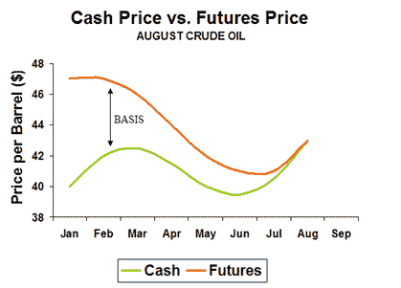

Slide 8
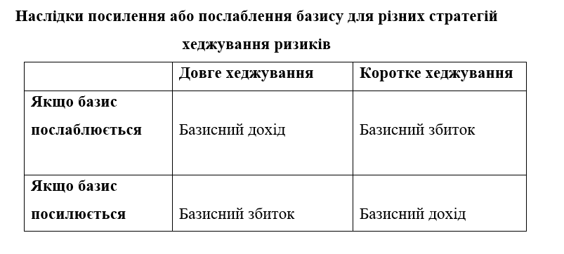

Slide 9
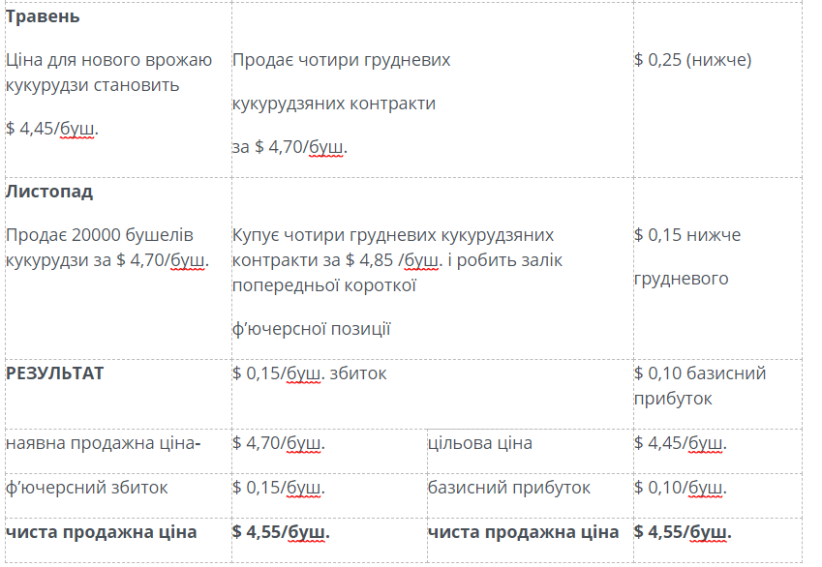

Slide 10
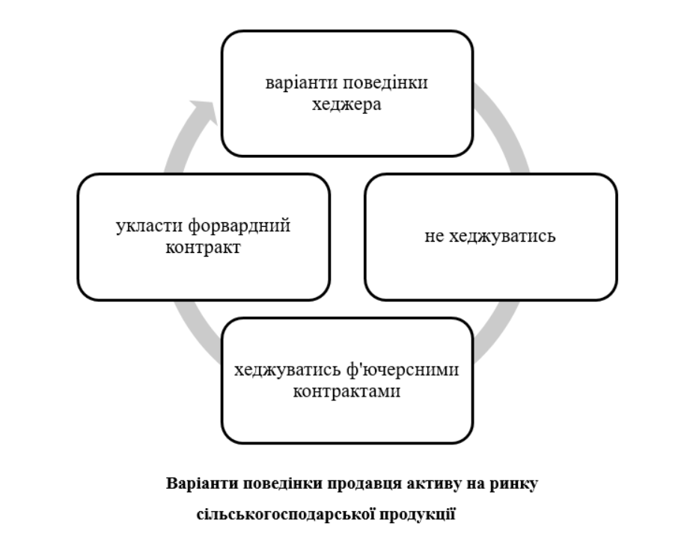

Slide 11
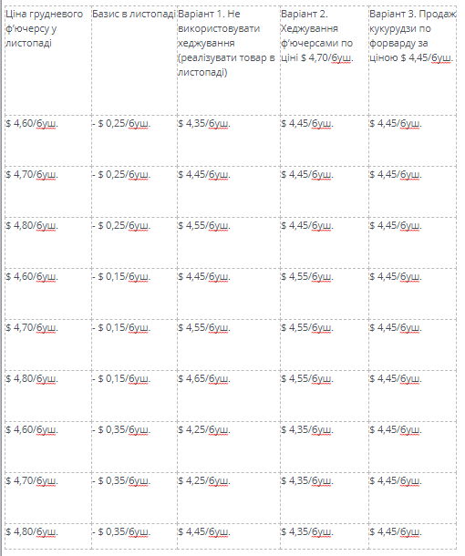

Slide 12
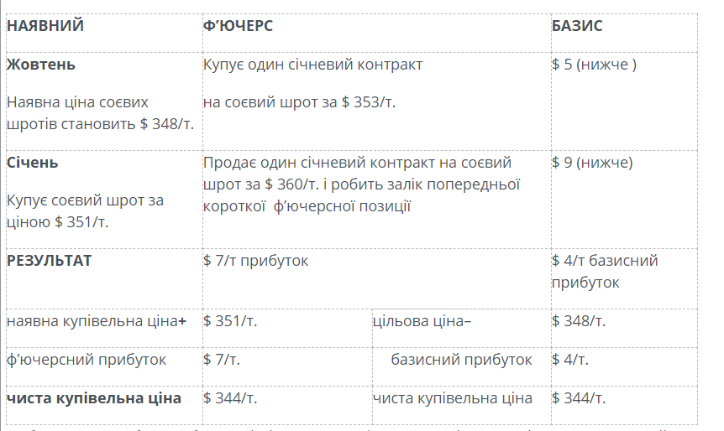
Купівельне хеджування

Slide 13
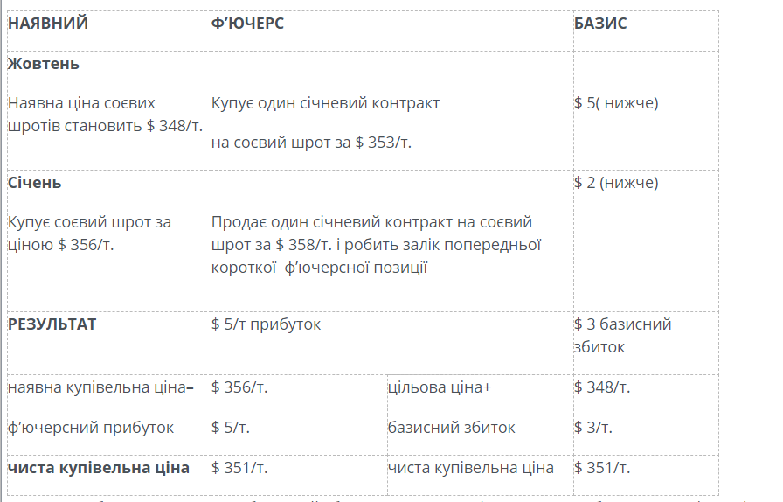

Slide 14
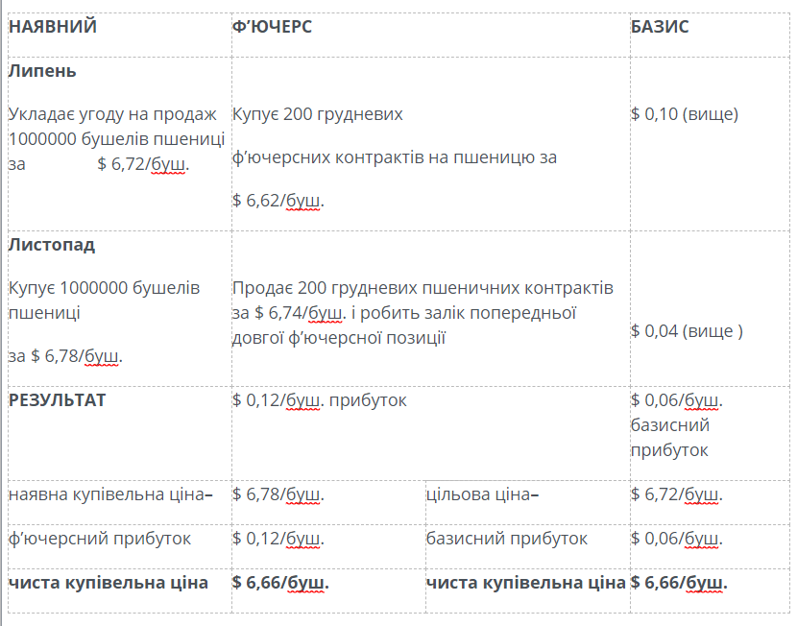

Slide 15
ПЕРЕВАГИ ХЕДЖУВАННЯ: 1. При торгівлі товарами або фінансовими інструментами істотно знижується ціновий ризик. Звичайно, повністю позбутися ризику неможливо, але добре виконане хеджування на ринку з відносно стабільним базисом забирає значну частину ризику. Хеджування підвищує фінансову стабільність бізнесу, мінімізує коливання прибутку, викликане змінами цін на сировину, відсоткові ставки або курси валют. 2. Хеджування не перетинається зі звичайними операціями і дає можливість забезпечити постійний захист ціни без необхідності змінювати політику запасів ресурсів або використовувати гнучку систему форвардних контрактів. 3. Забезпечується велика передбачуваність у плануванні. Ф'ючерсні контракти укладаються для поставки в майбутньому на багато місяців наперед, що дає змогу чітко планувати діяльність. Скажімо, переробне підприємство повинно забезпечити себе сировиною і зберігає готову продукцію доти, доки її не куплять. Маючи відповідні ф'ючерсні контракти, воно може управляти фінансовим ризиком шляхом заміни угоди на сировину і готову продукцію на ф'ючерсному ринку. Завдяки цьому можна ефективно регулювати надлишок запасів або їх дефіцит. 4. Хеджування полегшує фінансування операцій. У бізнесі прийнято надавати під забезпечення позики запаси товарів, і хеджування відіграє істотну роль у визначенні обсягів такого кредитування. Для нехеджованих активів зарубіжний банк надає кредит у розмірі коштів, виділених компанією на ці цілі, тобто у співвідношенні 50:50. Якщо ці активи хеджуються, то частка банківського кредиту може досягати 90%, а решта фінансується компанією. До того ж банк більше довіряє кредитам, які видані під зобов'язання, покриті ф'ючерсними контрактами. Якщо хеджування розпочате, зовсім не обов'язково ліквідувати його тільки після здійснення угоди на реальному ринку. Можна вести операції "всередині" хеджування, викуповуючи частину контрактів раніше визначеного терміну і потім знову продаючи їх, якщо ціни збільшуються. Проте ці операції набирають спекулятивного характеру, оскільки ф'ючерсна позиція за кількістю і напрямком не відповідала реальному ринку. 5. Хеджування забезпечує можливість зберігати в таємниці присутність на ринку відомих компаній завдяки великій місткості біржі порівняно з ринком реального товару та анонімності біржових операцій. Хеджування найбільш активно використовують торгові і посередницькі фірми, компанії, що займаються зберіганням, переробкою і доробкою товарів, а також ті, що випускають готову продукцію.

Slide 16
НЕДОЛІКИ ХЕДЖУВАННЯ: 1.Через зміну базису ф'ючерсні контракти не завжди повністю захищають від цінових коливань наявного ринку. Базовий ризик тим більший, чим більше сорт наявного товару відрізняється від специфікації ф'ючерсного контракт). 2.До негативних моментів можна зарахувати також несумісність спотового і ф'ючерсного ринків. У зв'язку з тим, що ф'ючерсні контракти є стандартними, вони не завжди ідентичні з особливими умовами зобов'язань спотового ринку. Так, кількість може не відповідати одиниці ф'ючерсного контракту. Можуть бути відмінності в якості, в термінах форвардної угоди наявного ринку і місяцях поставки ф'ючерсного контракту. 3.Проблема лімітування цін на ф'ючерсних біржах може створювати складнощі хеджеру при відкритті або закритті позиції в певні дні через викривлення співвідношення цін реального ринку і ф'ючерсних котирувань. 4.І, нарешті, якщо хеджер здійснює операції на кількох біржах, він повинен ретельно вивчати правила торгівлі кожної біржі, бо, попри загальні принципи побудови біржової торгівлі, кожна біржа встановлює власні правила і регламент.

Slide 17
Список використаних те рекомендованих джерел:
Солодкий М.О., Резнік Н.П., Яворська В.О. Основи біржової діяльності: навч. посіб. Київ: Компринт, 2017. 450 с.
Солодкий М.О. Біржовий товарний ринок : навч. посіб. Київ: Компринт, 2017. − 576 с.
Солодкий М.О. Біржовий ринок: навч. посіб. Kиїв: Аграрна освіта, 2012. 565 с.
Сохацька О.М. Біржова справа: навч.посіб. Тернопіль: Карт-бланш, 2008. 632с.
Дегтярева О.И. Биржевое дело: учеб. Москва: Магистр-M.,2007. С. 286-310.
Деривативы. Курс для начинающих. Москва: Альпина Паблишер, 2012. 200с.
Коннолли К. Б. Покупка и продажа волатильности. Москва: ЧК «Атлантика», 2016. 264с.
Эррера С. Торговля фьючерсами и опционами на рынке энергоносителей. Москва: ЗАО «Олимп-Бизнес», 2013. 304с.
Навчальний курс з використання товарних ф’ючерсів. Київ: Кемонікс Інтереншинал, 1996. 450с.
СМЕ Group. Управління ціновими ризиками. Kиїв: USAID, 2012. 232с.

